Slide 1
Trzymaj formę
Prawidłowe odżywianie
Zdrowy sen
Aktywność fizyczna
Bartłomiej Sobczak VIa

Slide 2
Wstęp
Wpływ na nasze zdrowie i kondycję mają przede wszystkim:
Dieta
Długość snu
Aktywność fizyczna

Slide 3
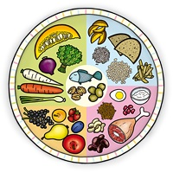
Dieta
Zbilansowana dieta i prawidłowe odżywianie to podstawa zdrowia i dobrego samopoczucia. Zbilansowana dieta pomaga osiągać dobre wyniki w nauce, pracy i w sporcie. Aby ułatwić planowanie zbilansowanej diety, specjaliści skonstruowali piramidę żywienia, która wizualnie przedstawia racjonalny sposób odżywiania się.
W 2005 roku powstała nowa wersja piramidy żywienia, która uwzględnia najnowsze odkrycia w dziedzinie dietetyki. Podstawowa wersja piramidy dla osób dorosłych różni się od wersji dla osób starszych oraz dzieci i młodzieży. Wynika to ze specyficznych potrzeb poszczególnych grup wiekowych na dzienne zapotrzebowanie energetyczne oraz niezbędne składniki do rozwoju organizmu.

Slide 4
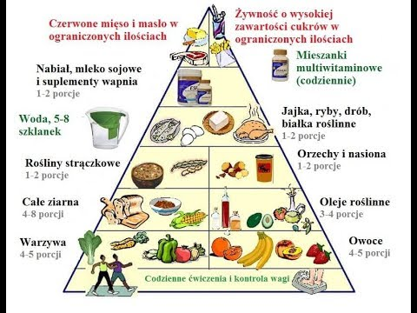
Dieta
Piramida zdrowego żywienia dla dzieci i młodzieży.
Jedz regularnie 5 posiłków i pamiętaj o częstym piciu wody.
Jedz różnorodne warzywa i owoce.
Jedz produkty zbożowe, zwłaszcza pełnoziarniste.
Pij co najmniej 3–4 szklanki mleka dziennie (możesz je zastąpić jogurtem naturalnym, kefirem i – częściowo – serem).
Jedz chude mięso, ryby, jaja, nasiona roślin strączkowych oraz wybieraj tłuszcze roślinne zamiast zwierzęcych.
Nie spożywaj słodkich napojów oraz słodyczy (zastępuj je owocami i orzechami).
Nie jedz słonych przekąsek i produktów typu fast food.
Zrezygnuj z cukru i soli
Sprawdzaj regularnie wysokość i masę ciała.

Slide 5
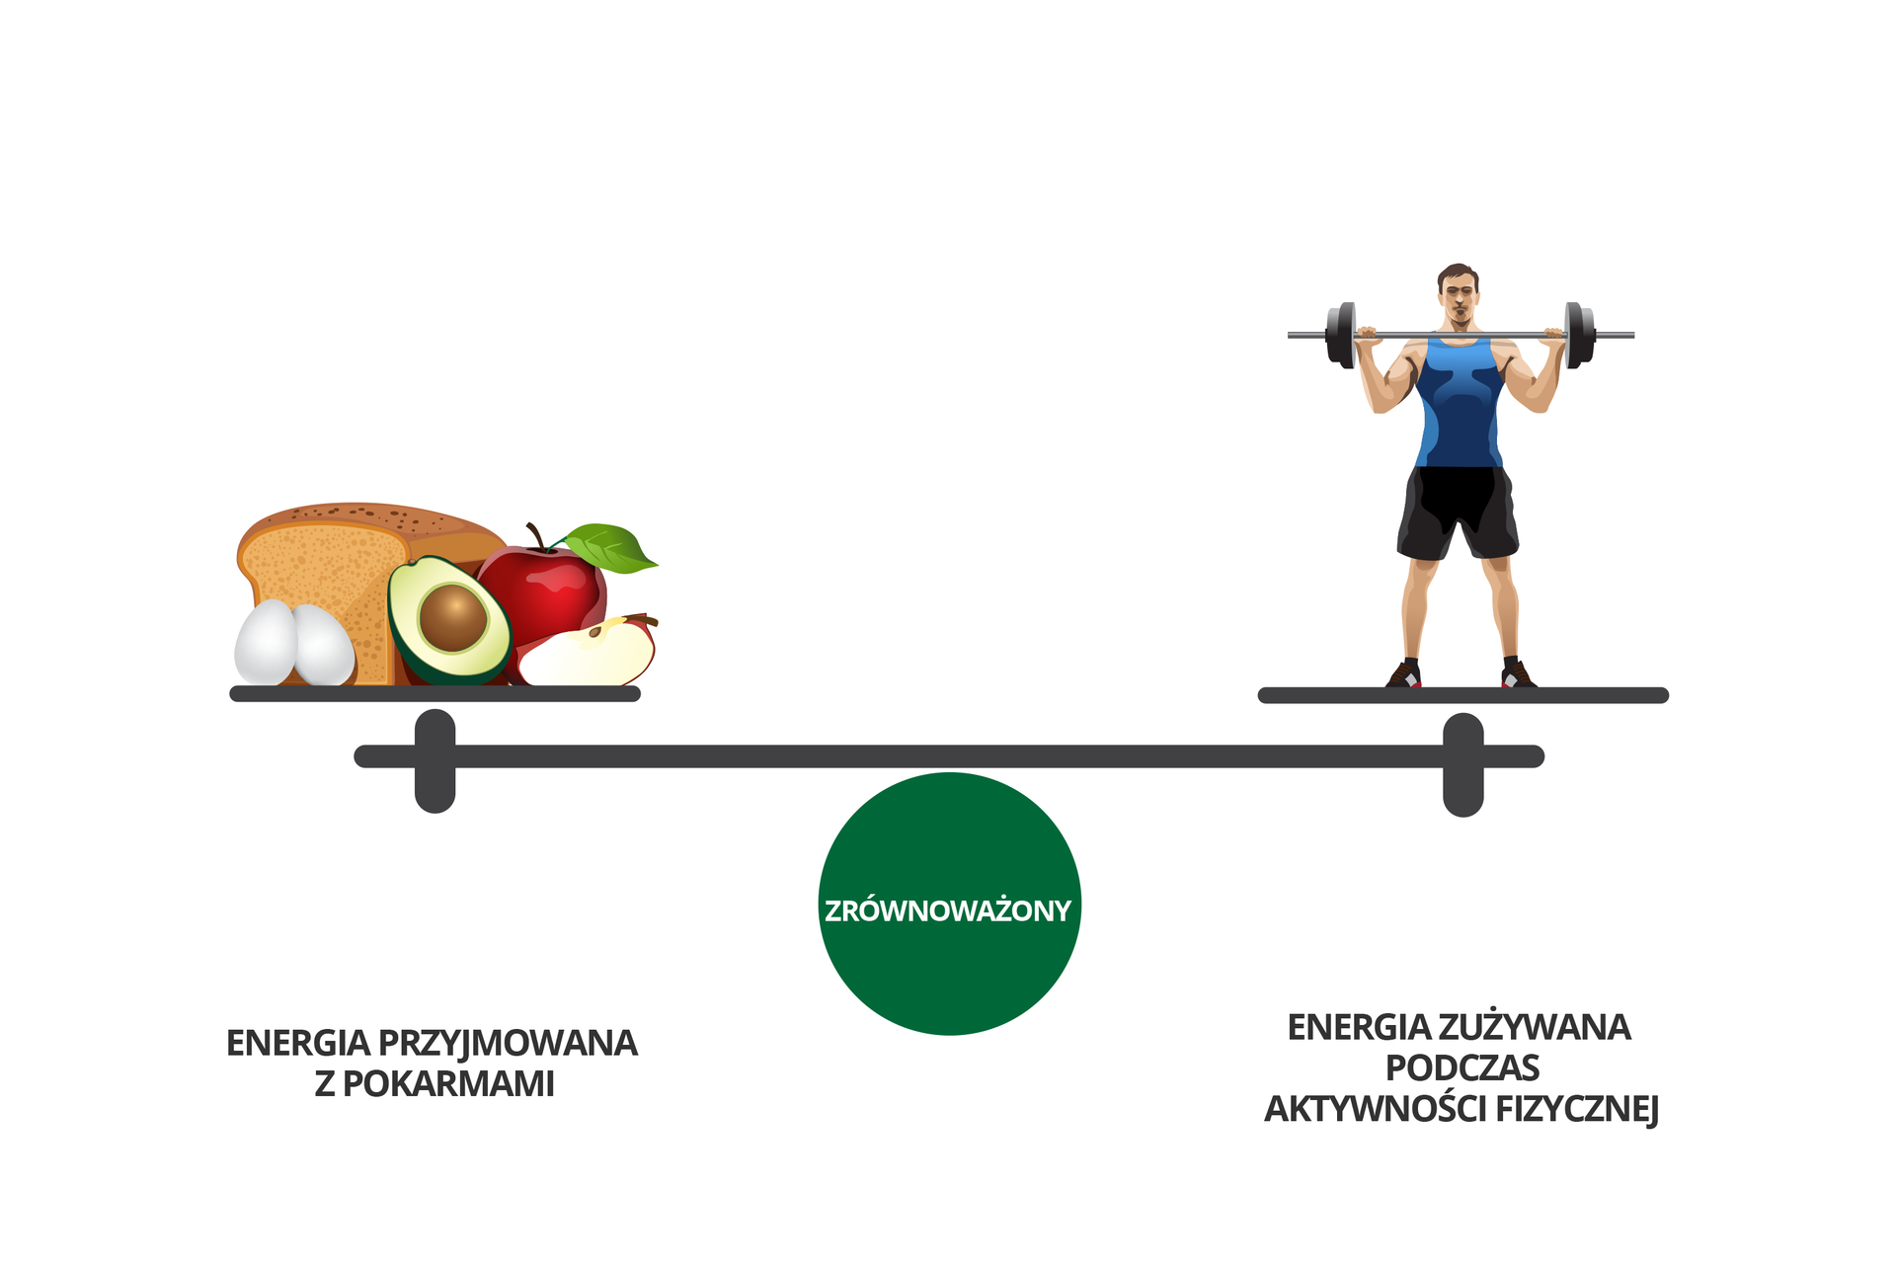
Dieta
Dzienne zapotrzebowanie energetyczne -
jest to ilość energii (kalorii), którą należy dostarczyć każdego dnia organizmowi z pożywieniem, aby pokryć wydatki energetyczne wynikające z Podstawowej Przemiany Materii (PPM) – na którą składają się procesy fizjologiczne tj. trawienie, oddychanie, krążenie, odnowa komórek i tkanek oraz Ponadpodstawowej Przemiany Materii (PPPM) – na którą składają się energia potrzebna do wykonywania czynności dnia codziennego, wysiłku, aktywności fizycznej i pracy. Dzienne zapotrzebowanie energetyczne zależy od: indywidualnego tempa metabolizmu, masy ciała, wzrostu, wieku, płci, poziomu aktywności fizycznej i stanu fizjologicznego.

Slide 6
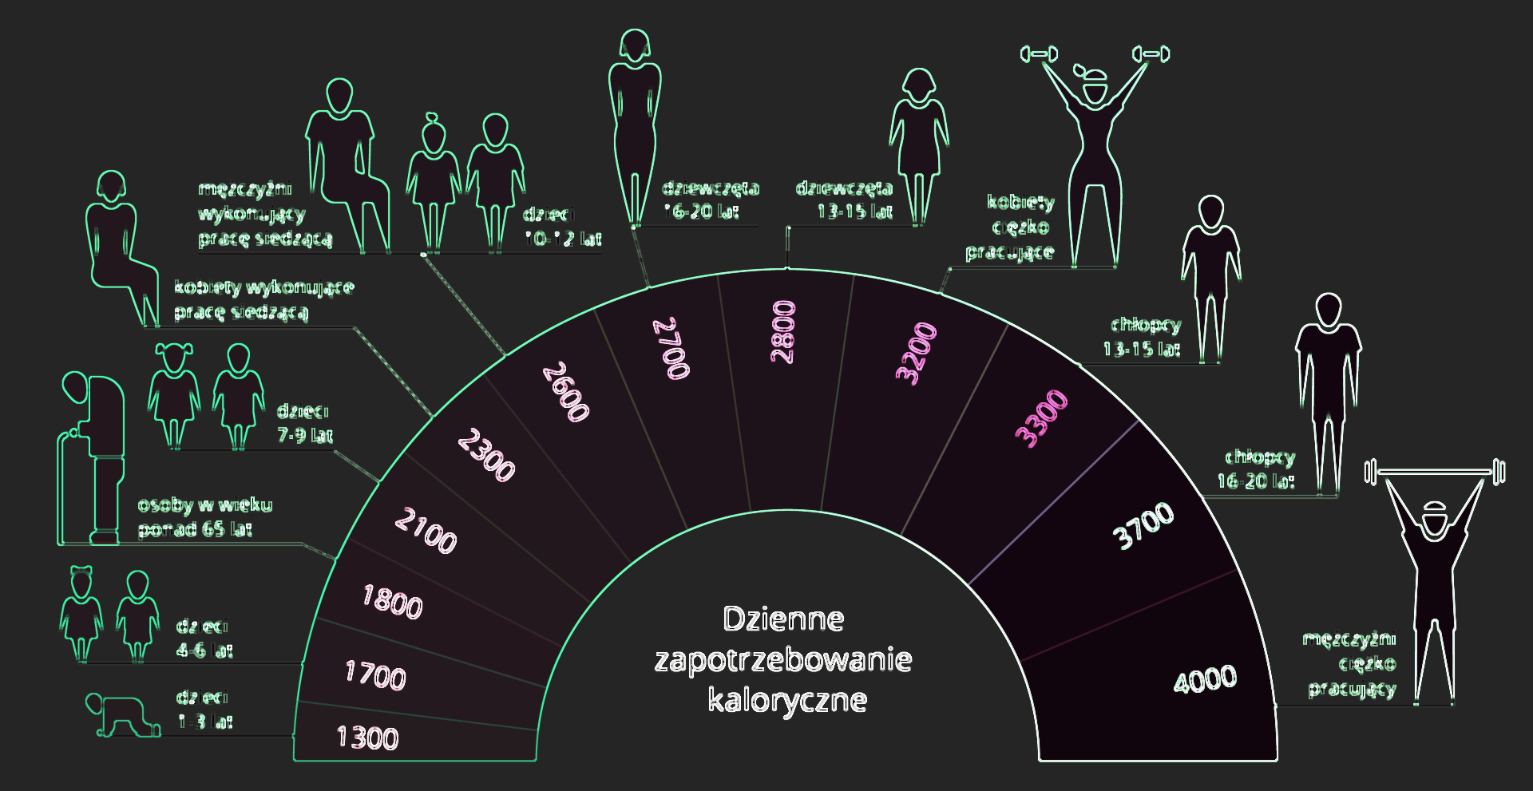
Dieta
Dzienne zapotrzebowanie energetyczne dla dzieci i młodzieży:
Dzieci 1 – 3 lat 1300 kcal
Dzieci 4 – 6 lat 1700 kcal
Dzieci 7 – 9 lat 2100 kcal
Chłopcy 10 – 12 lat 2600 kcal
Dziewczęta 10 – 12 lat 2300 kcal
Młodzież męska 13 – 15 lat 3000 – 3300 kcal
Młodzież żeńska 13 – 15 lat 2600 – 2800 kcal
Młodzież męska 16 – 20 lat 3200 – 3700 kcal
Młodzież żeńska 16 – 20 lat 2500 – 2700 kcal

Slide 7
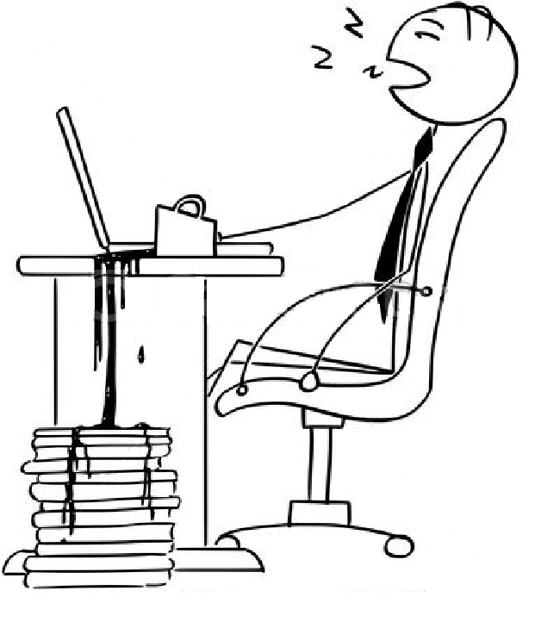
Sen
Sen u człowieka wpływa nie tylko na jego samopoczucie i wygląd, ale także na kreatywność, logiczne myślenie, proces podejmowania decyzji, szybkość działania, koncentrację, pamięć, spostrzegawczość, zdolność przyswajania nowych informacji, interakcje z otoczeniem, a nawet na system odpornościowy. Aby być efektywnym w pracy i osiągać sukcesy zawodowe, trzeba być wyspanym. Długość snu zależy od wieku:
dzieci od 1 do 2 lat - 11-14 godzin snu,
dzieci od 3 do 5 lat - 10-13 godzin snu,
nastolatkowie w wieku od 6 do 13 lat - 9-11 godzin snu,
nastolatkowie w wieku od 14 do 17 lat - 8-10 godzin snu,
młodzież od 18 do 25 lat - 7-9 godzin snu,
dorośli od 26 do 64 lat - 7-9 godzin snu,
seniorzy +65 - 7-8 godzin snu.

Slide 8
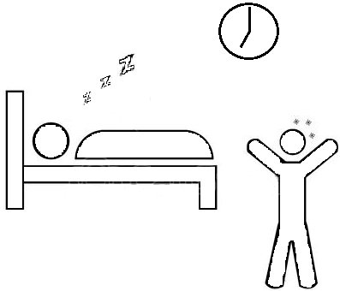
Sen
Rano wstawaj zawsze o tej samej porze – niezależnie od pory zaśnięcia. Wszelka regularność w trybie życia i spania wpływa pozytywnie na jakość wypoczynku.
Nigdy nie próbuj zasypiać na siłę. Najefektywniejszy sen osiąga się wtedy, gdy organizm jest zmęczony, dlatego zaleca się podejmowanie aktywności fizycznej późnym popołudniem.
Już na pół godziny przed pójściem spać nie wykonuj żadnych angażujących cię emocjonalnie czynności, a jedynie to, co zapewnia wyciszenie i relaks.
Nie jedz przed snem. Ostatni (lekkostrawny posiłek) powinien mieć miejsce najpóźniej 2 godziny przed zaśnięciem.
Śpij w przewietrzonym pomieszczeniu, w którym panuje pokojowa temperatura i odpowiednia wilgotność powietrza.
Staraj się przesypiać zawsze wielokrotność 90 minut (np. 4,5 godziny, 6 albo 7,5). Sen składa się z cykli trwających po ok. 1,5 do 2 godzin każdy. Cykl z kolei składa się z faz snu płytkiego i głębokiego. Od tego, w której z tych faz następuje wybudzenie, zależy stopień wypoczęcia. Aby czuć się dobrze, trzeba budzić się w fazie płytkiego snu, która pojawia się mniej więcej właśnie co 90 minut.

Slide 9

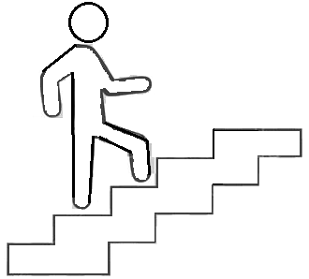
Aktywność fizyczna
Aktywność fizyczna - to każda praca, ruch wykonany przez mięśnie szkieletowe organizmu, który charakteryzuje się ponad spoczynkowym wydatkiem energetycznym. To składowa ogólnego wydatku energetycznego, niezbędna nie tylko do utraty nadmiaru masy, ale w ogóle funkcjonowania.
Dzieciom i młodzieży w wieku 5-17 lat zaleca się podejmowanie aktywności fizycznej trwającej co najmniej 60 minut codziennie, w podziale na dwa cykle 30 minutowe, której celem jest zaspokojenie podstawowych potrzeb rozwojowych i zdrowotnych. Przykładowymi formami aktywności fizycznej (poza lekcjami WF w szkole) może być:
Poranna gimnastyka
Spacer
Chodzenie pieszo do szkoły
Chodzenie po schodach
Sport indywidualny i zespołowy
taniec

Slide 10
Aktywność fizyczna
Aktywność fizyczna w młodym wieku:
wspomaga rozwój:
  fizyczny (wzrost, rozwój mięśni, dotlenienie organizmu)
  psychiczny (nauka przyjmowania sukcesów, radzenie sobie z porażkami i zmęczeniem, pokonywanie trudności)
  społeczny (rozwój relacji z rówieśnikami oraz nauka współpracy)
dostosowuje organizm do zmian temperatury (hartowanie)
równoważy czas spędzony w bezruchu w szkole i w domu(siedzenie w ławce, zajęcia komputerowe, oglądanie telewizji)
pomaga zapobiegać i leczyć wiele schorzeń, (otyłość, cukrzyca, wady postawy, choroby układu ruchu).

Slide 11
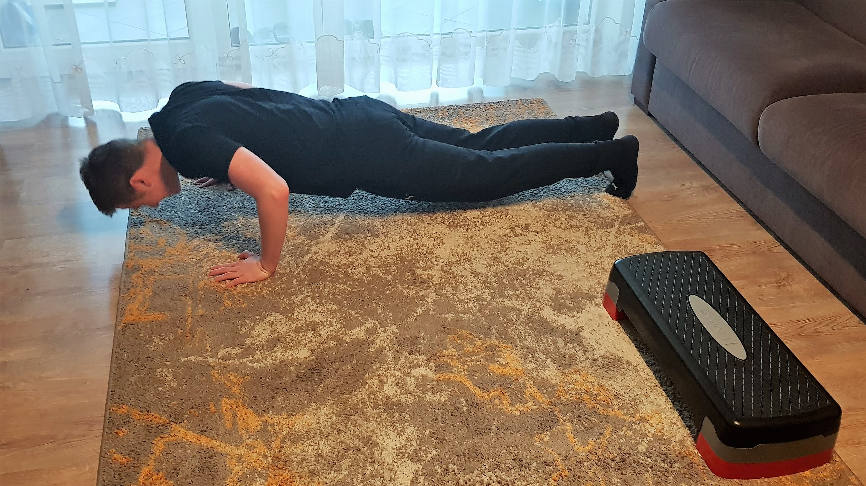
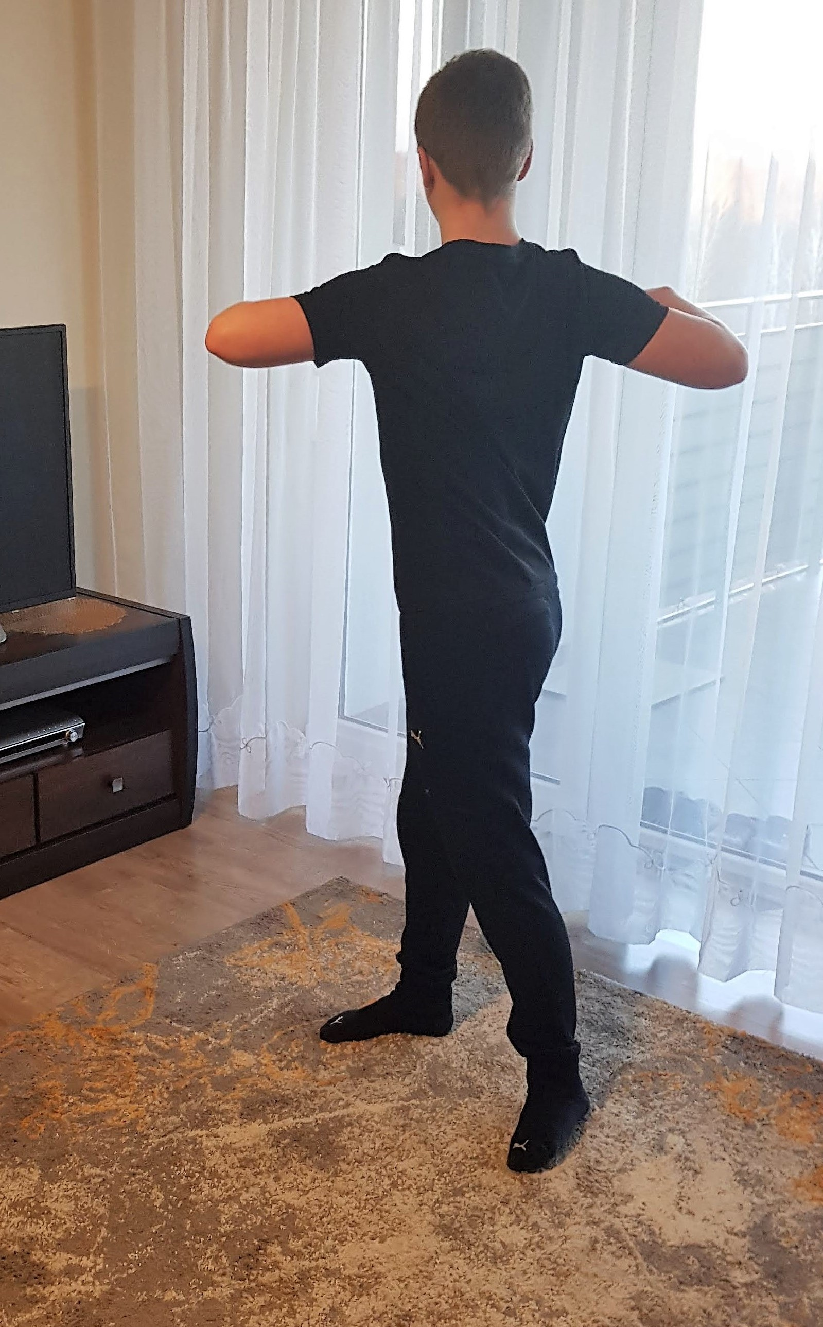
Jak wygląda mój dzień
7:00 Wstaję i ćwiczę (często z tatą)
  Od 5 do 10 minut – ćwiczenia rozciągające
7:10 Robię poranną toaletę
7:20 Jem śniadanie (to co przygotuje mama)
  Musli z jogurtem naturalnym
  Pieczywo razowe
  wędlina
  ser
  pomidor
  Szklanka mleka
7:50 Wychodzę do szkoły
  Schodzę schodami, nie zjeżdżam windą
  Jeżeli jest możliwe idę na pieszo na kolejny przystanek tramwajowy
  Jadę tramwajem
  Idę z przystanku do szkoły
8:55 – 13:40 jestem na zajęciach lekcyjnych
  11:30 w czasie przerwy jem drugie śniadanie (owoce, kanapę, woda)

Slide 12
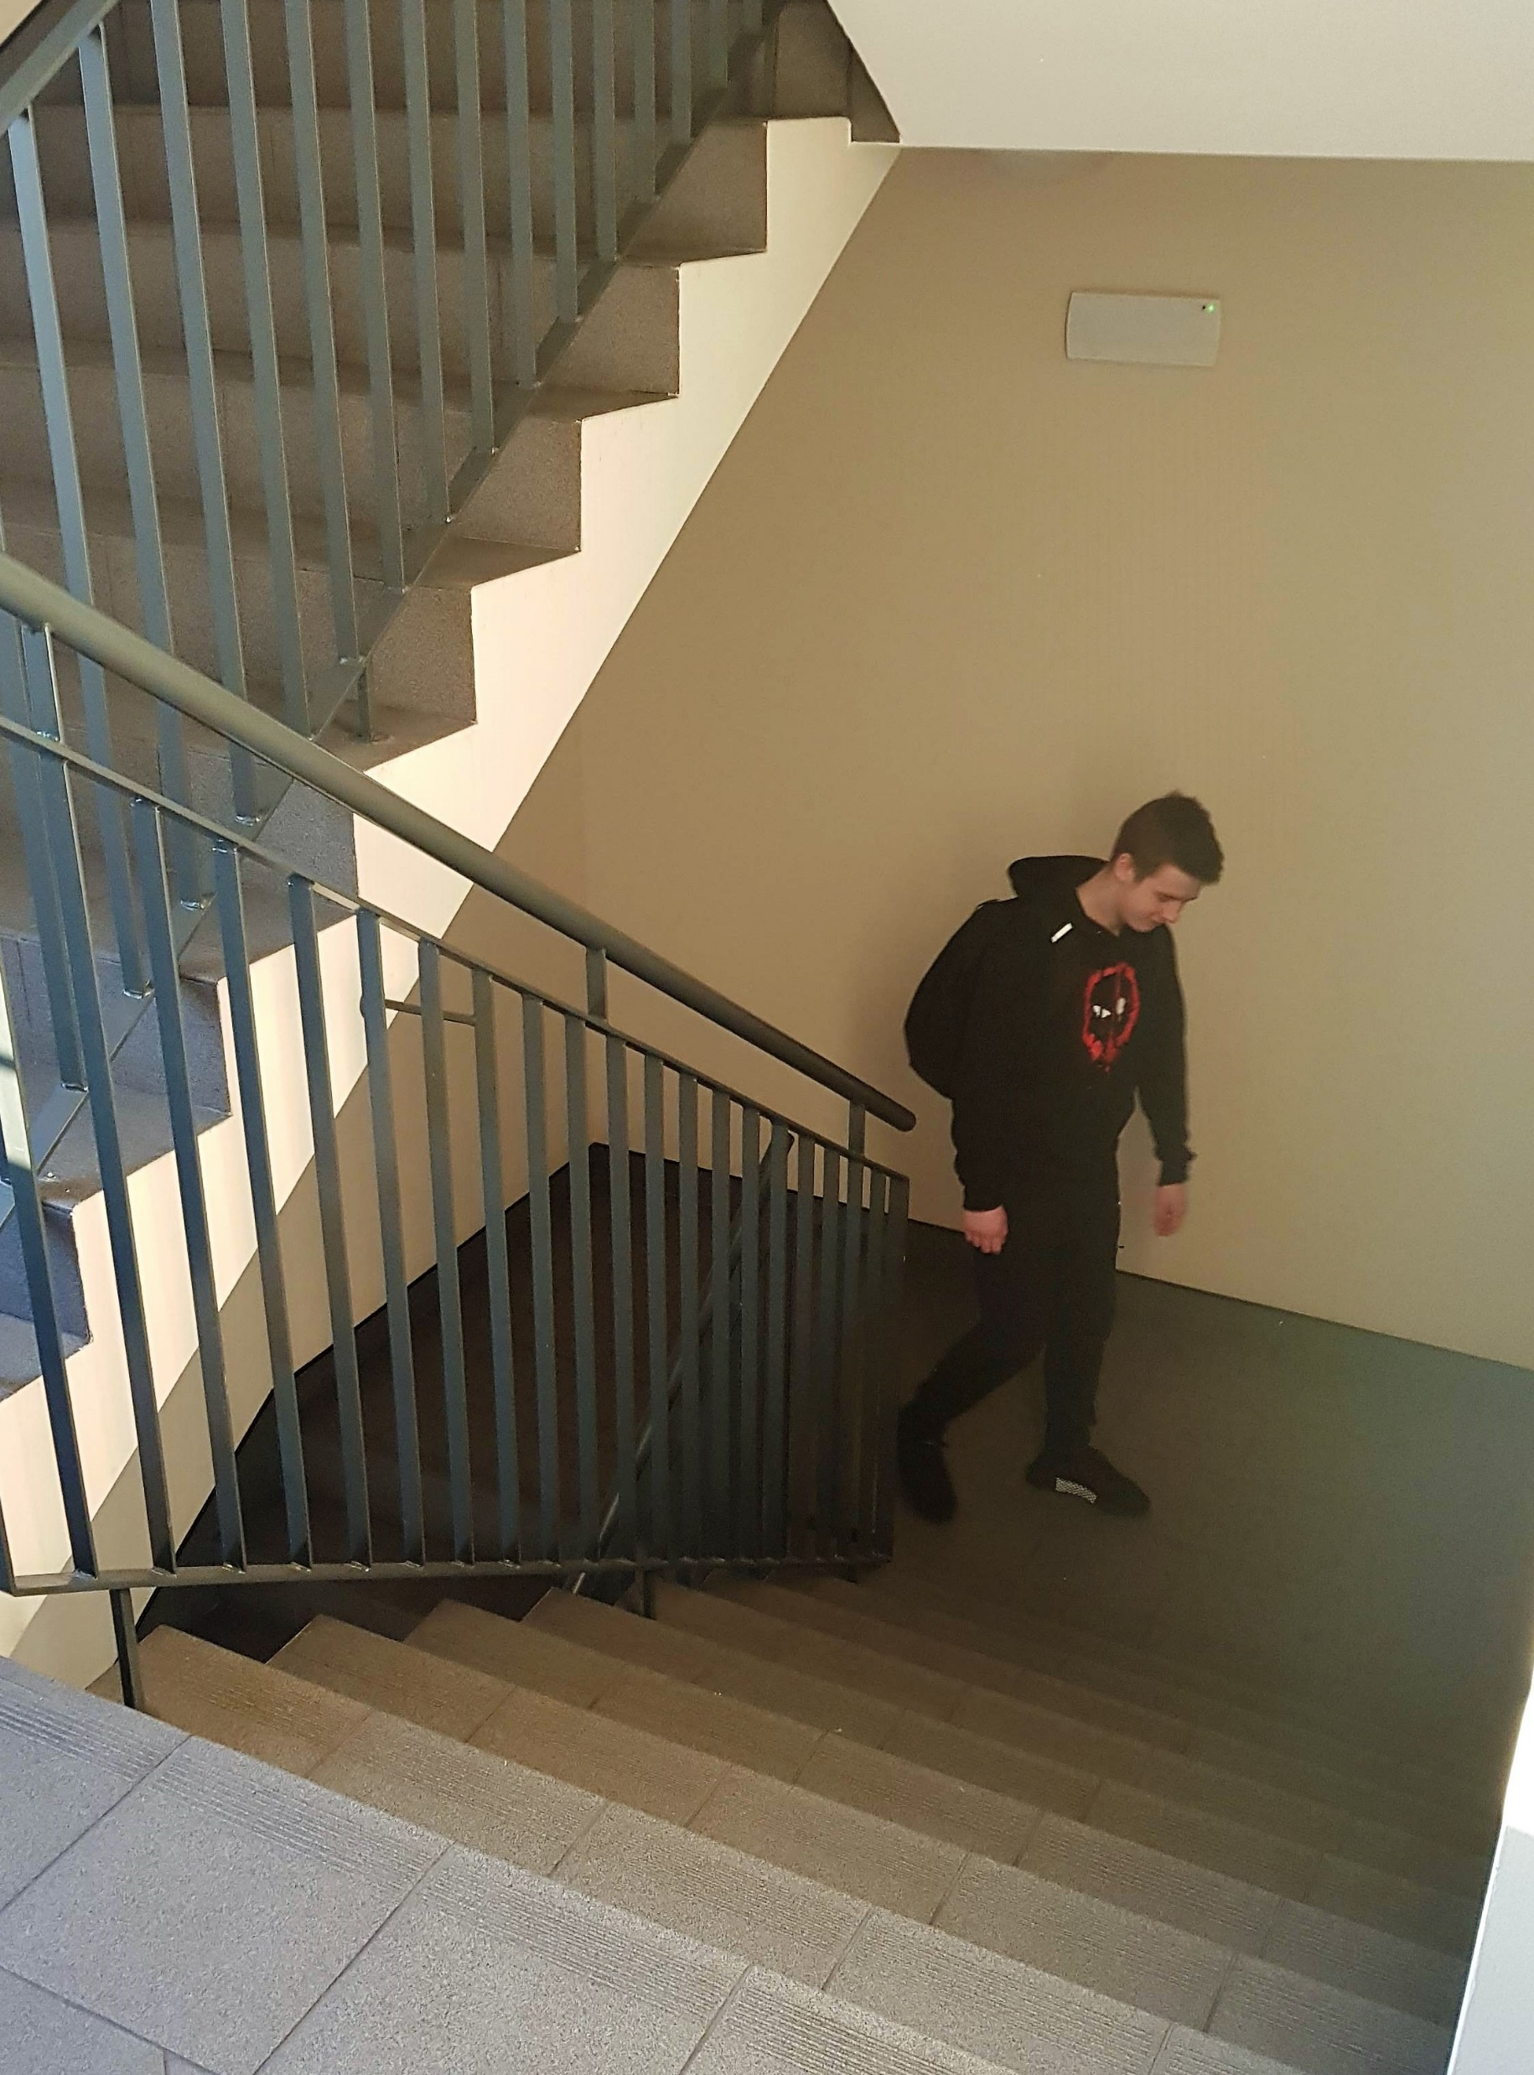
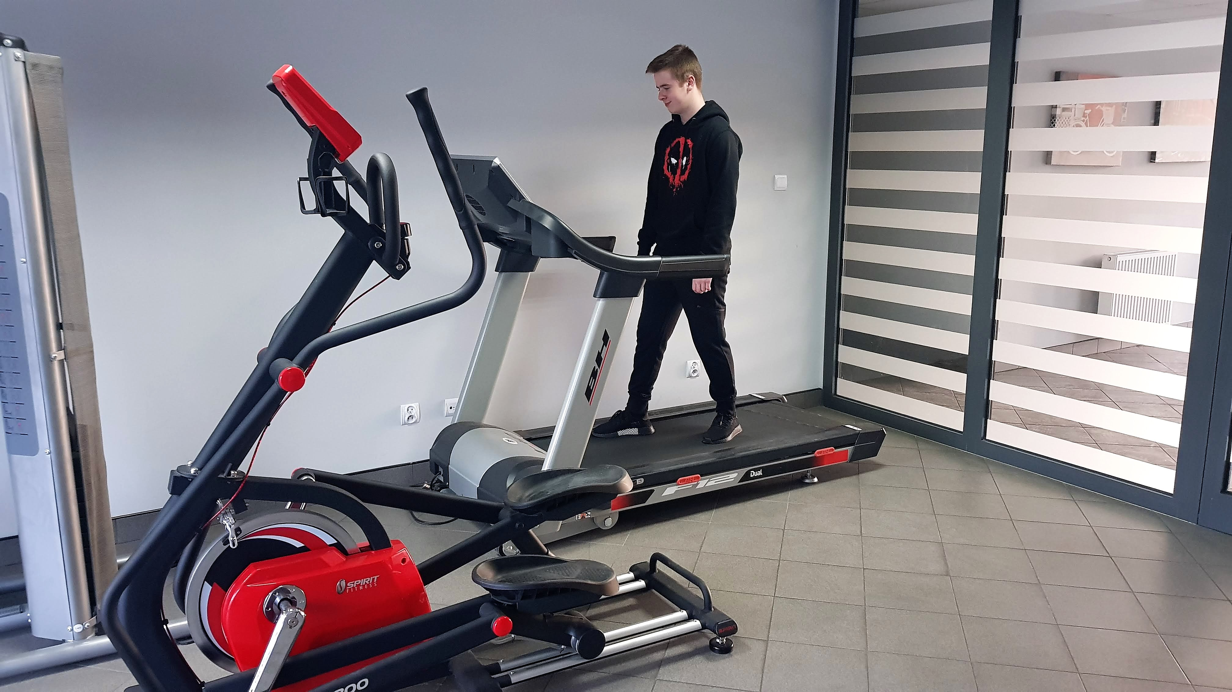
Jak wygląda mój dzień
13:45 Wracam do domu
  Idę na przystanek
  Jadę tramwajem
  Jeżeli to możliwe wysiadam przystanek wcześniej i idę na pieszo do domu
  Wchodzę schodami, nie wjeżdżam windą ( 5 piętro)
14:30 Jem obiad (przykładowe menu)
  Mięso
  Zamiennie kasza, ryż, gotowane warzywa
  Surówka warzywna
  Sok lub woda
15:15 Mam zajęcia dodatkowe
16:15 Idę na spacer lub na orlik lub z rodzicami na siłownię
Około 17:15 przekąska
  Kanapka z twarogiem i sałatka owocowa (czasami mama pozwala na ciacho)
17:25 Odrabiam lekcje
19:00 Jem kolację
  Omlet z warzywami
19:30 Wypełniam obowiązki domowe oraz mam czas na relaks
21:00 Przygotowuję się do snu
22:00 Idę spać (przed snę lubię poczytać książkę)
W ciągu dnia piję około 2 litrów wody

Slide 13
Quiz
S T A R T

Slide 14
Quiz
Niestety odpowiedź błędna
Wróć do pytania

Slide 15
Quiz
Czynnik mające pozytywny wpływ na zdrowie i kondycje fizyczną
Gra na komputerze
Aktywność fizyczna

Slide 16
Quiz
Odpowiedź poprawna
dalej

Slide 17
Quiz
Ile powinniśmy dziennie jeść posiłków
5 posiłków
7 posiłków

Slide 18
Quiz
Odpowiedź poprawna
dalej

Slide 19
Quiz
Jakich produktów powinniśmy jeść najwięcej
Warzywa i owoce
Mięsa
Hamburgerów
Słodyczy

Slide 20
Quiz
Odpowiedź poprawna
dalej

Slide 21
Quiz
Jak długo powinien trwać sen dzieci w wieku 6 – 13 lat
Od 9 do 11 godzin
Od 7 do 9 godzin

Slide 22
Quiz
Odpowiedź poprawna
dalej

Slide 23
Quiz
Kiedy możemy zjeść ostatni posiłek w ciągu dnia
Tuż przed zaśnięciem
2 godziny przed zaśnięciem

Slide 24
Quiz
Odpowiedź poprawna
dalej

Slide 25
Quiz
Ile powinna trwać aktywność fizyczna dzieci i młodzieży w wieku
od 5 do 17 lat
Co najmniej 1 godzina dziennie
Co najmniej 30 min dziennie

Slide 26
Quiz
Odpowiedź poprawna
dalej

Slide 27
Quiz
Koniec

Slide 28
Wykorzystane materiały:
https://zywienie.abczdrowie.pl/bilansowanie-zdrowej-diety
https://dietetycy.org.pl/piramida-zywieniowa-2017-opisem/
https://ncez.pl/abc-zywienia-/zasady-zdrowego-zywienia/piramida-zdrowego-zywienia-i-stylu-zycia-dzieci-i-mlodziezy
https://enel.pl/enelzdrowie/zdrowie-w-pracy/dlugosc-i-jakosc-snu-decyduja-o-twojej-efektywnosci-w-pracy
http://www.imid.med.pl/files/imid/Do%20pobrania/1.1.ZDROWA%20JA%20Aktywno%C5%9B%C4%87%20fizyczna%20po%20korekcie%20MZ.pdf
http://tabelekaloryczne.waw.pl/zapotrzebowanie.htm
http://www.healthyplate.eu/pl/

